Slide 1
Jenkins 流水线与 hulk 持续集成落地分享
交通云 / 第五开发团队 / 石金普

Slide 2


主题
知识分享
浅谈知识图谱概念、以及行业应用方向
寻找知音
欢迎在 市场运用、应用开发、技术实现 等方面进行探讨
Jenkins流水线与hulk持续集成落地分享
招募队友
急需 算法工程师、软件架构师、Python/Java工程师 各若干枚

Slide 3
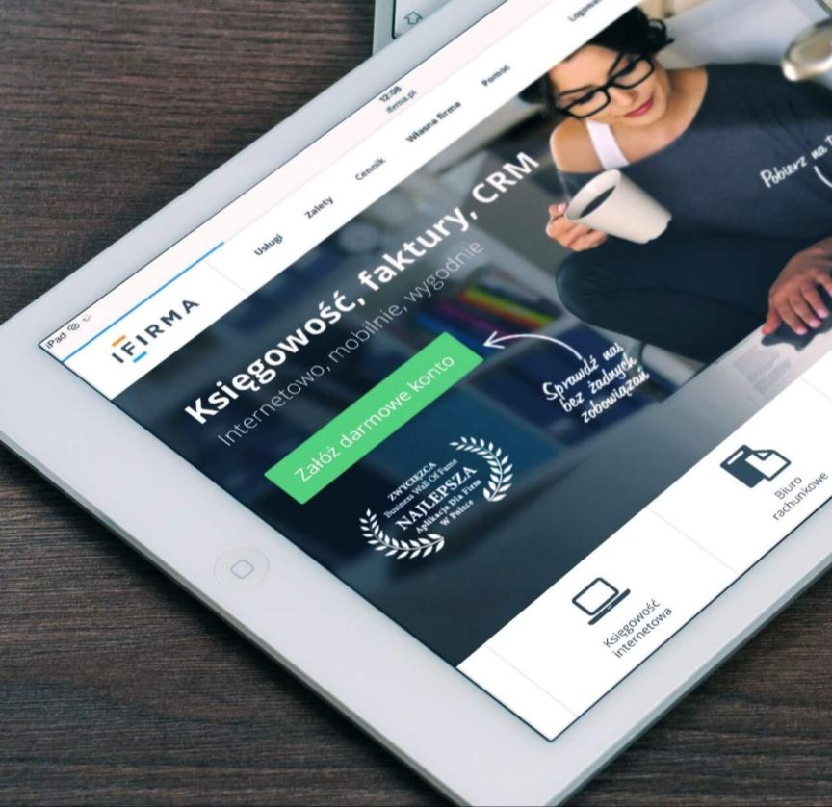

内容概要
当前高速项目部署的不足
优化改进方案
Jenkins hulk
实践落地与演示
Jenkins hulk gitlab maven集成实践
开放讨论

Slide 4
现状
效果:
开发人员依据个人测试进度打包
测试等待开发人员打包部署
不足
测试人员依赖开发人员
项目;分支较多 开发人员分身乏术
配置版本混乱
手动创建特性分支, 增加人员成本
需求与版本手动关联, 效率低

Slide 5
Jenkins简介与应用
Jenkins是什么?
Jenkins是一个开源的自动化软件,目前发展超过15年,比较成熟的CI工具(也可CD), 能够实现自动化集成发布,建立好流水后,期间无需运维人员的介入,开发人员随时发布部署, 任性!
部分场景应用:
- 集成svn/git客户端实现源代码下载检出
- 集成maven/ant/gradle/npm等构件工具实现源码编译打包单元测试
- 集成sonarqube对源代码进行质量检查(坏味道,复杂度,新增bug等)
- 集成 SaltStack/Ansible实现自动化部署发布
- 集成Jmeter/soar/k8s….
- 可以自定义插件或者脚本通过Jenkins传参运行
- 可以说Jenkins比较灵活插件资源丰富, 日常运维工作都可以实现自动化

Slide 6
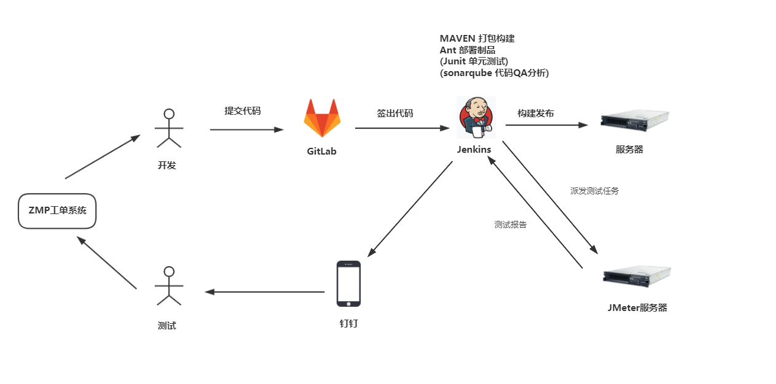
改进方案-第一期

Slide 7
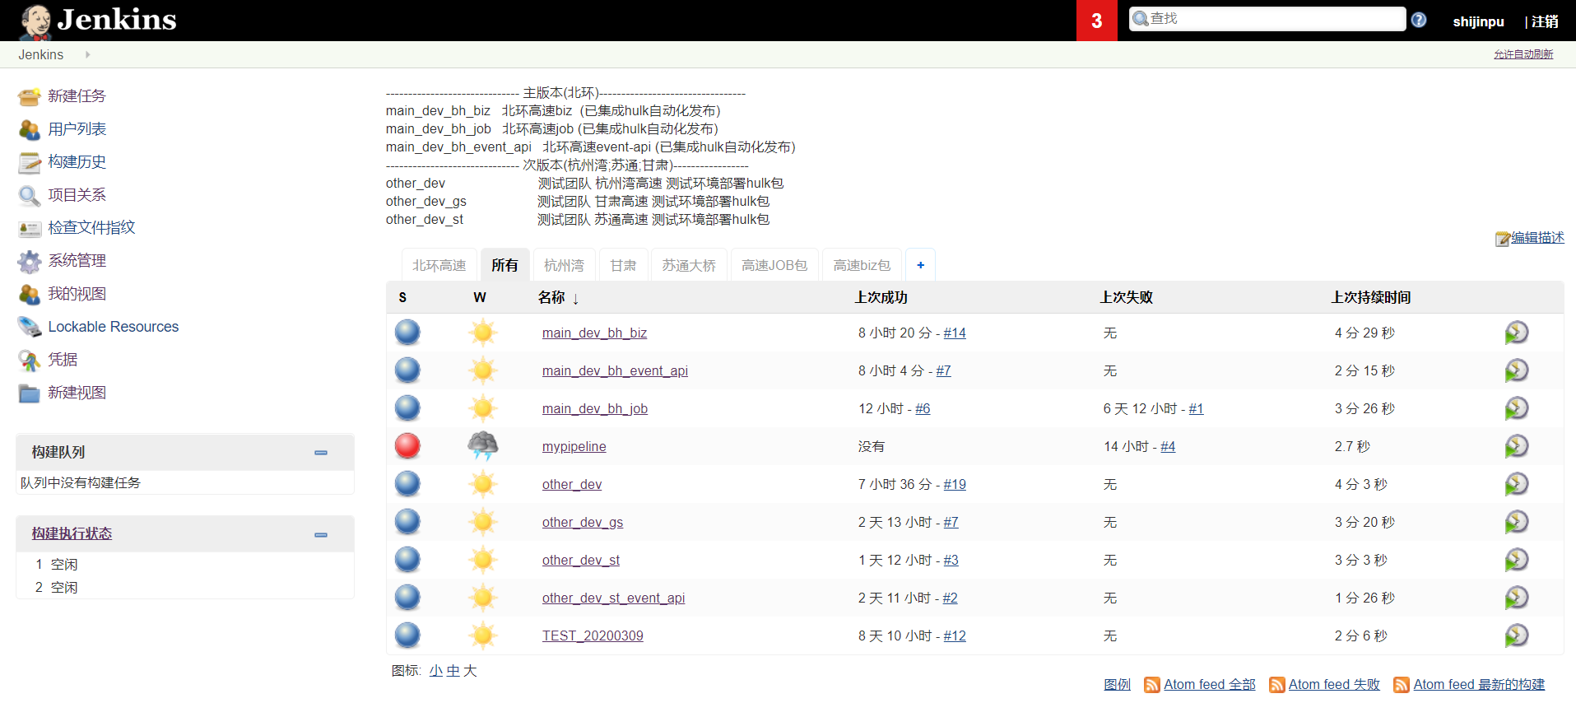
演示-首页

Slide 8
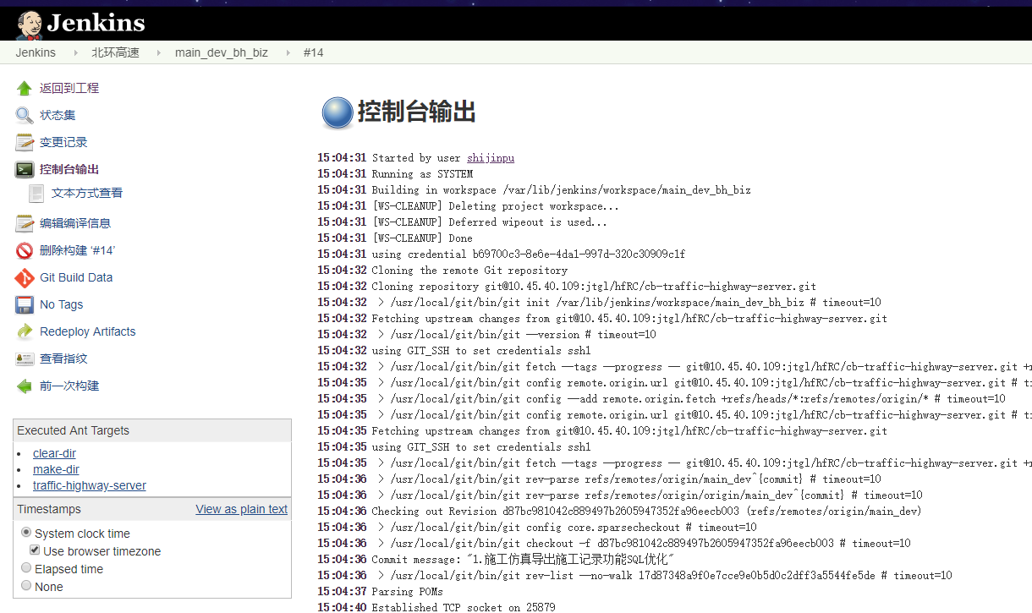
流程跟踪

Slide 9
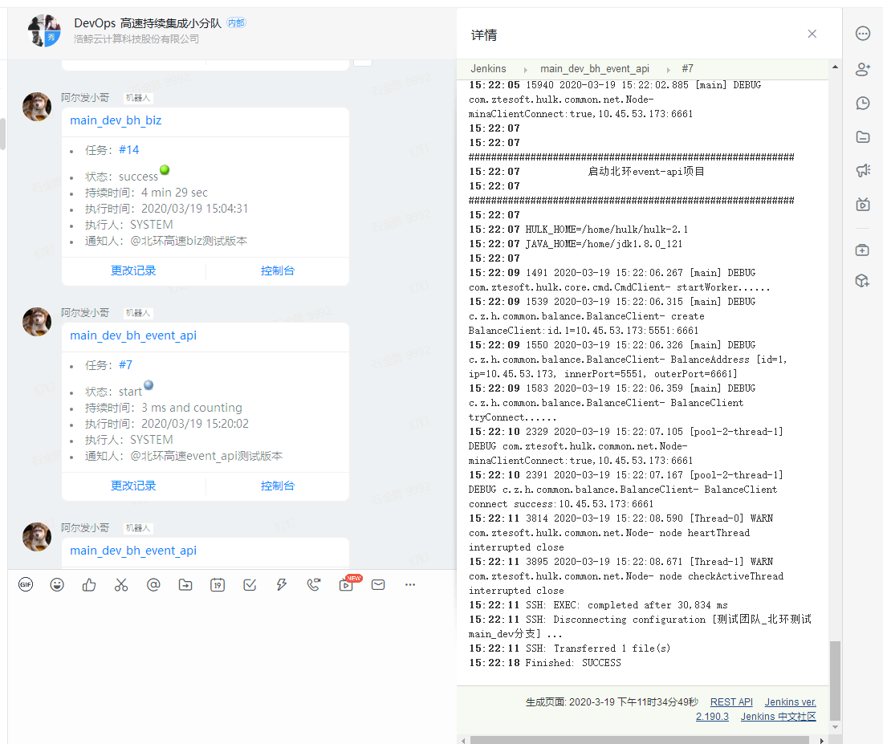
流程跟踪

Slide 10
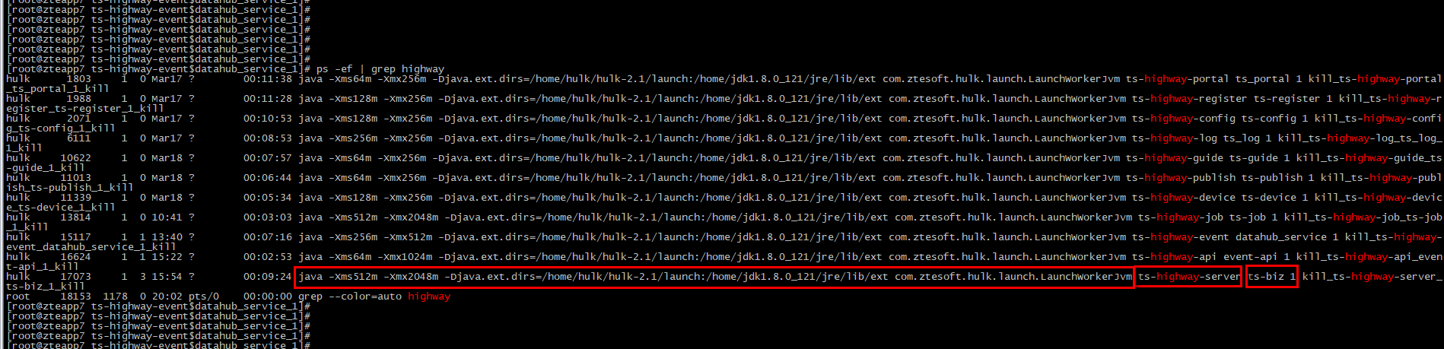
Hulk执行分析

Slide 11
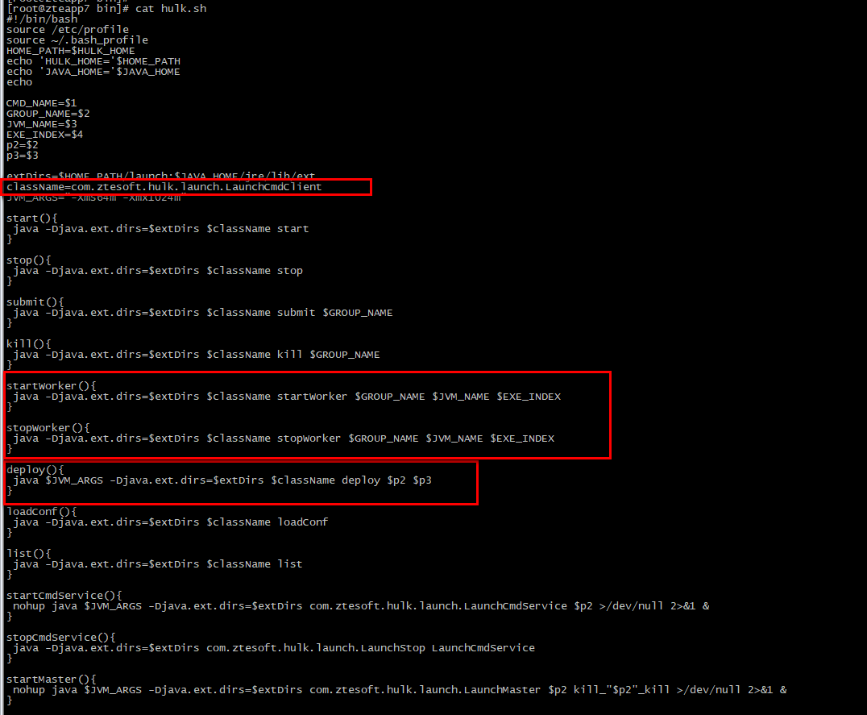
Hulk执行分析

Slide 12
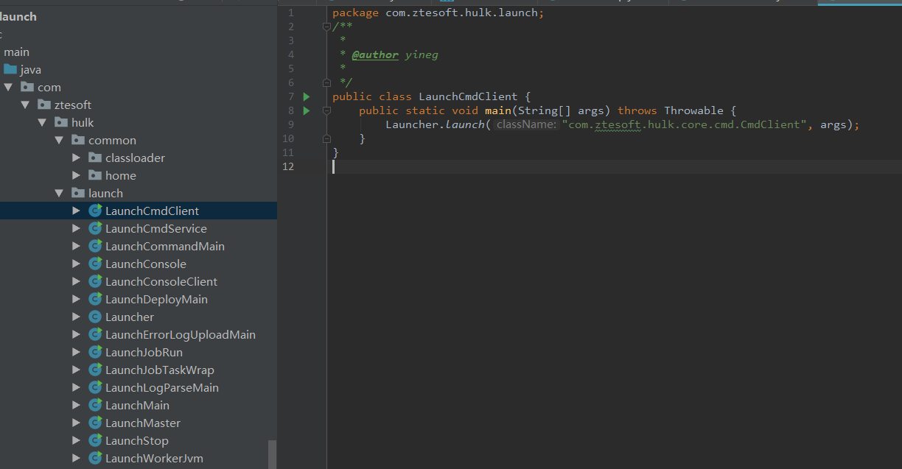
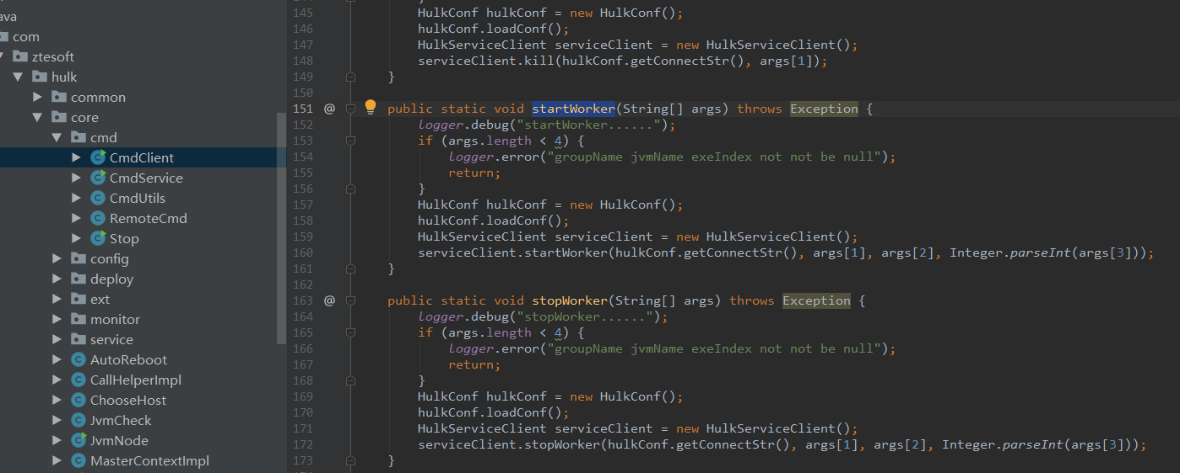
Hulk执行分析

Slide 13
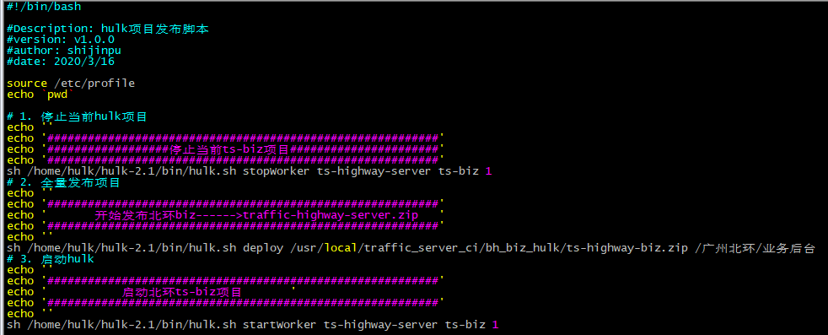
Hulk发布脚本

Slide 14

开放讨论…
对于今天的讲的CI方案, 你有什么问题?
你还能想出什么改进的方法吗?
欢迎大家表达自己的思考与疑问,我们一起讨论….

Slide 15
谢 谢！

